Slide 1
프로젝트 에테르

Slide 2
목차

Slide 3
연구과제
실시간 오브젝트 파라미터 변경
플레이어의 조작에 따라 오브젝트의 텍스처뿐만 아니라 질량, 마찰력, 탄성 등 파라미터의 변경을
하드코딩이 아닌 데이터 테이블을 만들어 효율적인 관리 및 오브젝트의 자유로운 변환 가능성 추구
유체 시뮬레이션
일반적인 자연스러운 유체 표현이 아닌
액체의 자연스러운 흡수, 방출뿐만 아니라, 응집하며 서서히 블록의 형태를 갖추는 과정과 액체가
고체로 변형되는 모습을 표현하고자 함

Slide 4
팀원
송형규 – 기획 및 모델링
신성재 - 클라이언트

Slide 5
게임 소개
에테르를 이용하여 상황에 맞는 형태의 오브젝트를 만들거나
오브젝트의 원소를 변경하여 실험을 진행하는 게임
게임 이름 | 프로젝트 에테르
인원 | 1 인
예상 플레이 타임 | 7 ~ 20분
태그 | 1인칭, 싱글플레이, 3D, 퍼즐

Slide 6
스토리
평소에는 액체상태이나 어떠한 형태든 될 수 있고, 어떤 원소든 될 수 있는 에테르라는 만능 물질을 발견하여 플레이어는
이에 대한 실험을 진행하고자 함

Slide 7

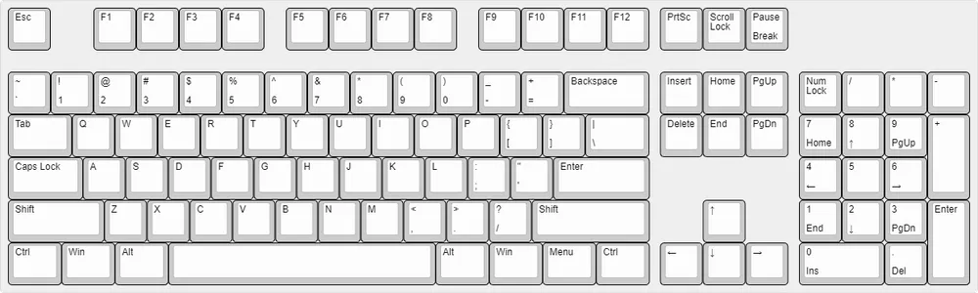
조작법
에테르 발사
/ 머티리얼 건 발사
에테르 흡수
/ 없음
도구 변경
도형 변경
/ 머리티얼 변경
청사진 설치
상호작용
플레이어 이동

Slide 8
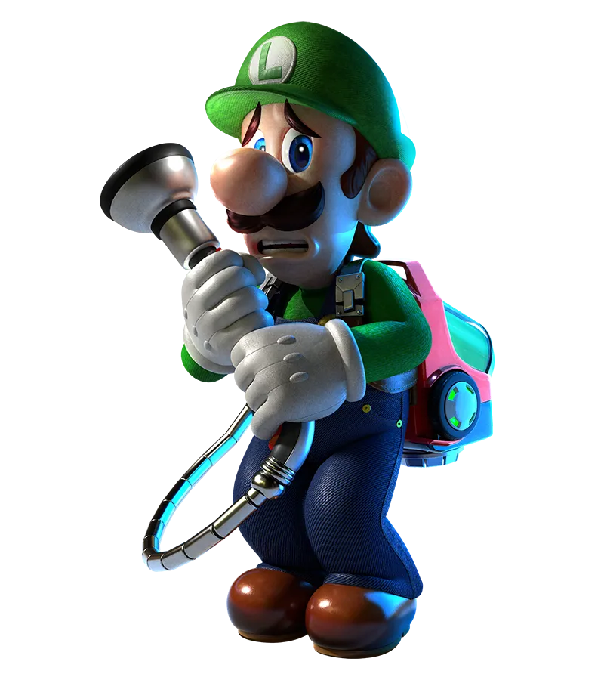
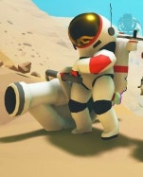
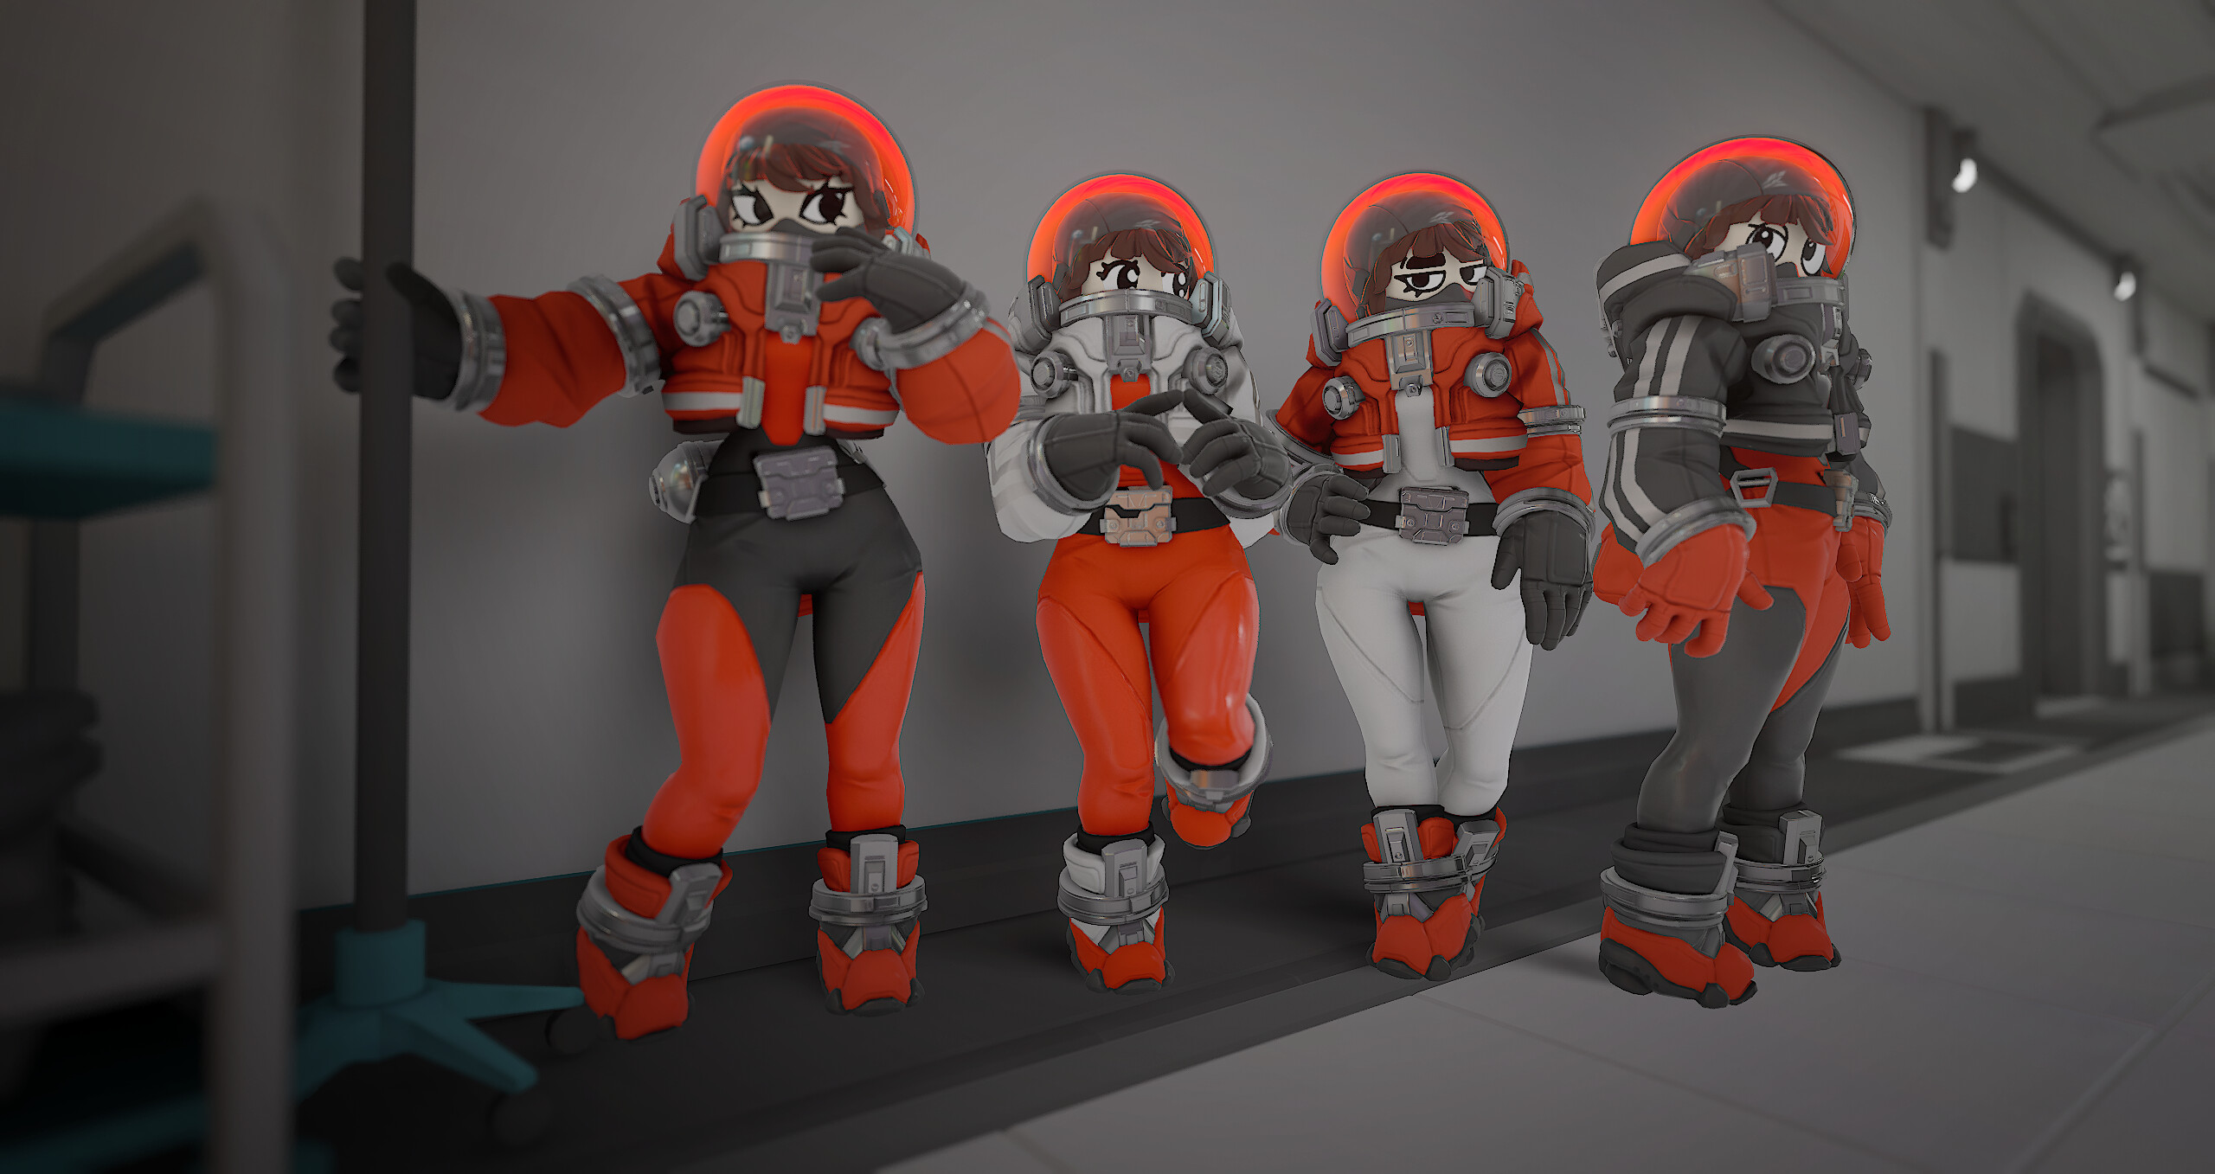
게임 플레이
캐릭터
루이지 맨션의 루이지처럼 청소기 같은 도구를
들고 있으며 이 도구를 통해 에테르를 흡수 또는
방출 가능
캐릭터 디자인은 좌측의 이미지 같은
우주복 느낌

Slide 9
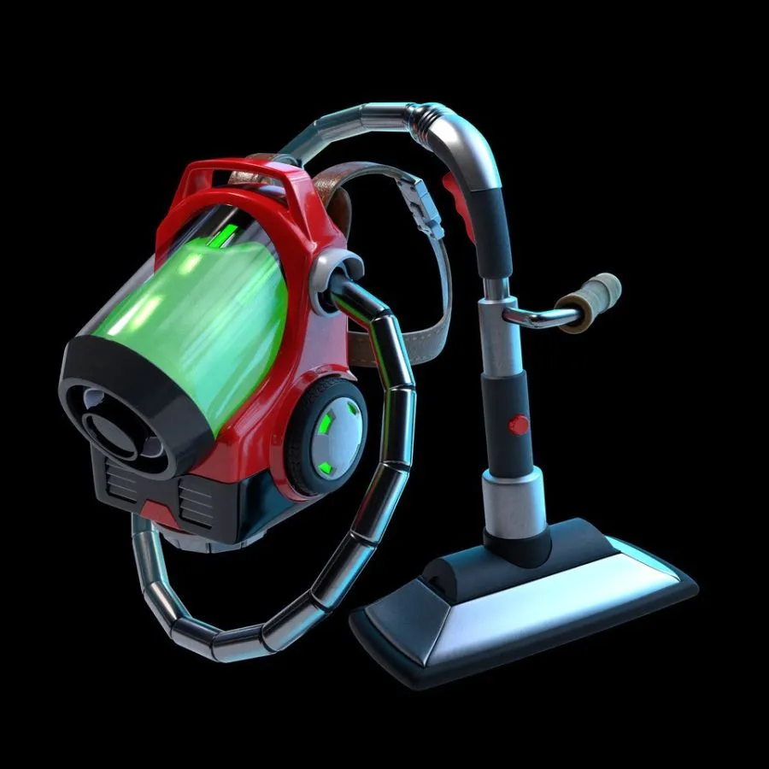
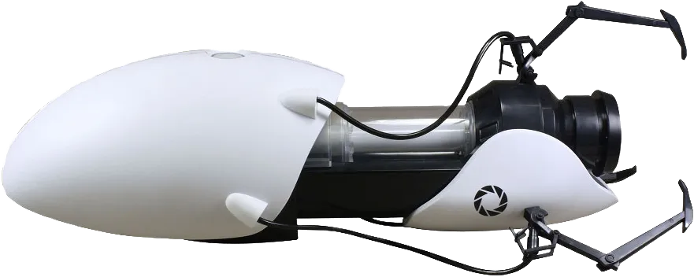
게임 플레이
도구
청소기 – 에테르를 흡수 또는 방출 가능
머티리얼 변환기 – 머티리얼을 정하고 발사하여
오브젝트의 머티리얼 변환 가능

Slide 10
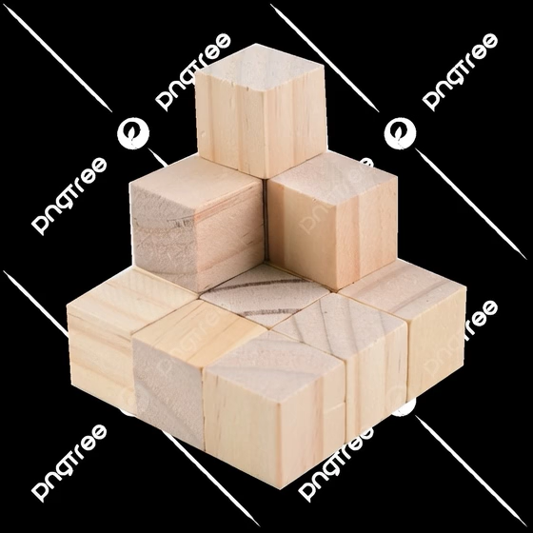
게임 플레이 – 오브젝트 융해
원하는 오브젝트를 융해시킬 경우
에테르(액체)로 변하며 녹아내림
플레이어는 청소기로 이 에테르를 흡수 가능

Slide 11
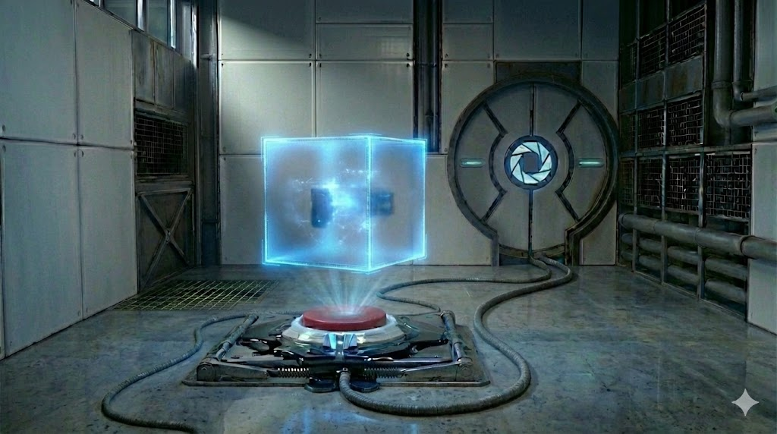
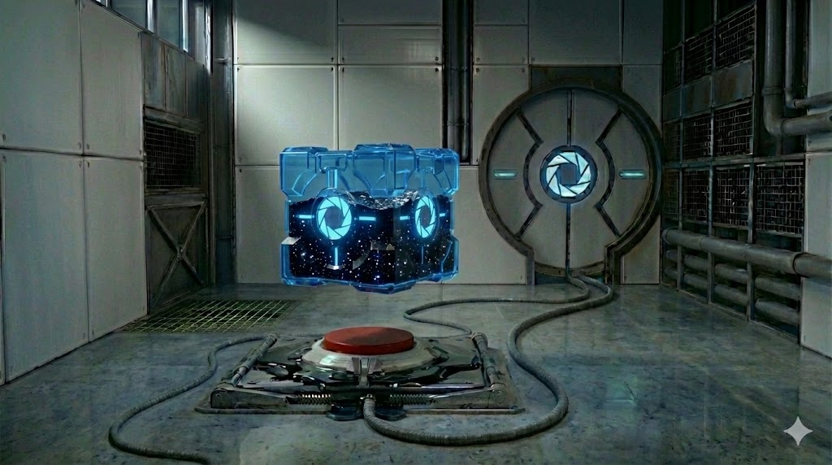
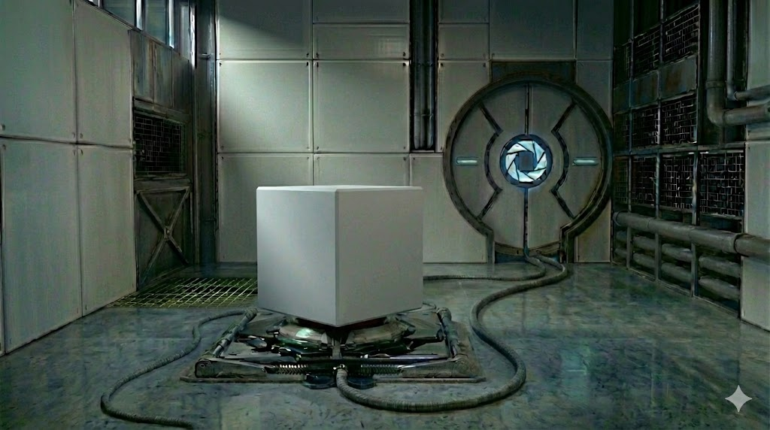
게임 플레이 – 오브젝트 생성
원하는 형태를 선택하여
설치하면
위처럼 반투명하게 보임
에테르를 발사하여
오브젝트를 채우면
액체가 점차 차오름
100%가 되면
실제 오브젝트가 됨
이전까지는 실제 오브젝트 X

Slide 12
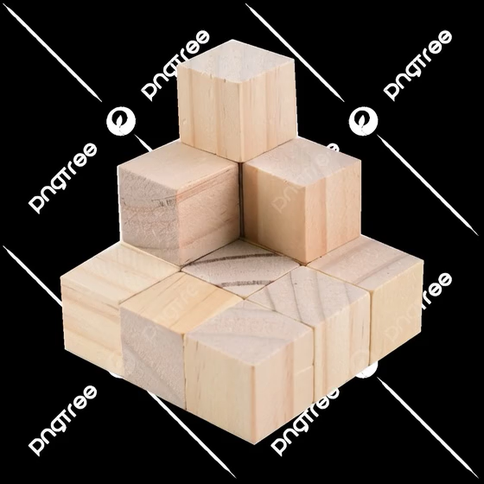
게임 플레이 – 머티리얼 변형
원하는 머티리얼을 설정한 뒤 발사하면
대상 오브젝트가 설정한 머티리얼로 바뀜
이때 텍스처 뿐만 아닌
질량, 마찰력 등 오브젝트의
파라미터 값이 실시간으로 바뀜

Slide 13
게임 플레이
출구
도착?
시작
형태,머티리얼 제공
1 스테이지
스위치?
출구
도착?
형태,머티리얼 제공
2 스테이지
스위치?
출구
도착?
형태,머티리얼 제공
3 스테이지
클리어

Slide 14
게임 플레이
스테이지 총 3 스테이지 구성
1 스테이지
기초적인 융해, 생성
머티리얼 변형 이해하기
간단한 압력 발판 퍼즐
예상 1~3분
해금되는 요소
형태 – 큐브
머티리얼 – 나무, 돌
2 스테이지
중간 난이도
구리로 회로 작동 시키고
계단만들어서 올라가기
예상 3~5분
해금되는 요소
형태 – 계단, 판자
머티리얼 - 구리
3 스테이지
어려움 난이도
탄성을 이용한 점프맵과
볼링으로 회로 작동시키기
+ 자석
3 ~ 7 분
해금되는 요소
형태 – 구체
머티리얼 – 고무, 자석

Slide 15
게임 플레이
형태 및 머티리얼
형태
큐브 – 0.5m x 0.5m x 0.5m 직육면체
계단 – 1m x 1m x 1m 계단
판자 – 0.5m x 0.5m x 0.1m 직사각형
구체 – 0.25m x 0.25m x 0.25m 구
머리티얼 – 특징
Name | 부피별 질량 | 마찰력 | 전기 | 자성
Wood | 무거움 | 없음 | F | X
Iron | 무거움 | 없음 | T | 끌림
Copper | 무거움 | 조금 | T | X
Rubber | 중간 | 없음 | F | X
Magnet | 무거움 | 조금 | T | 자성, 반발

Slide 16
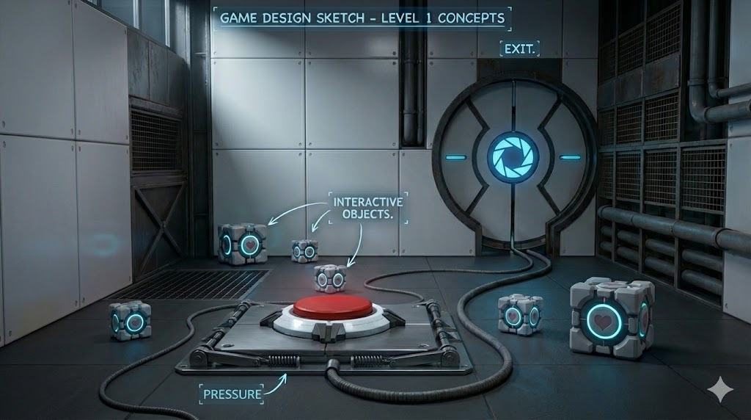
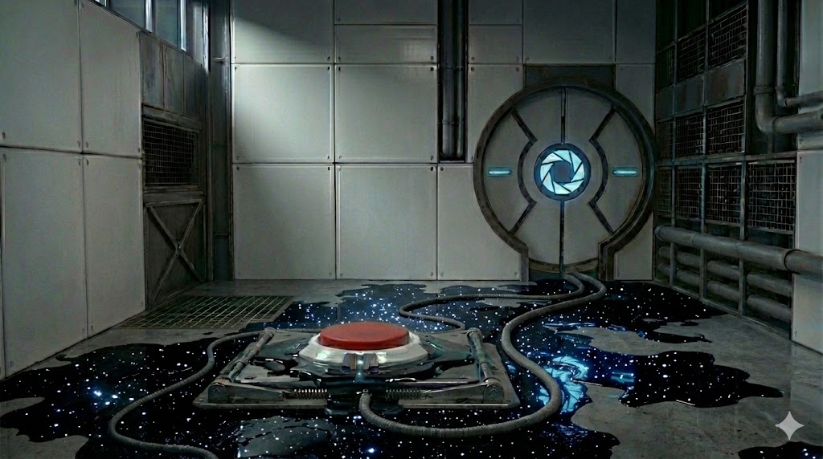
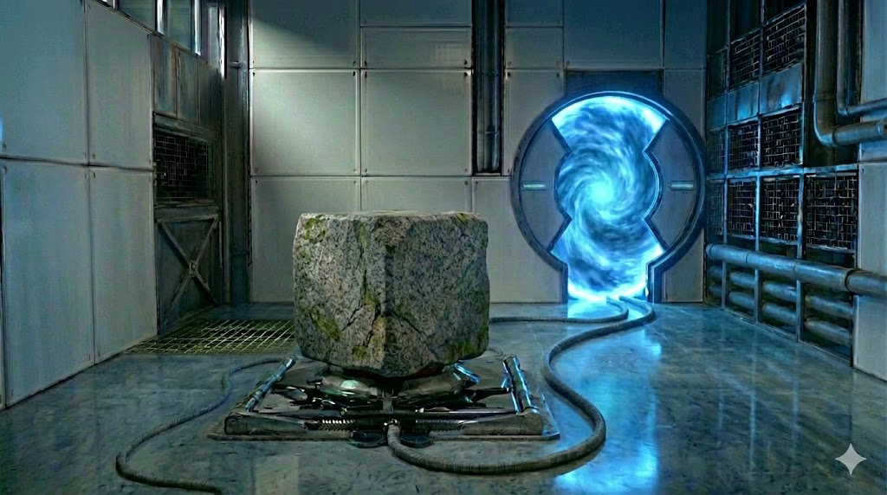

Slide 17
끝

